Slide 1
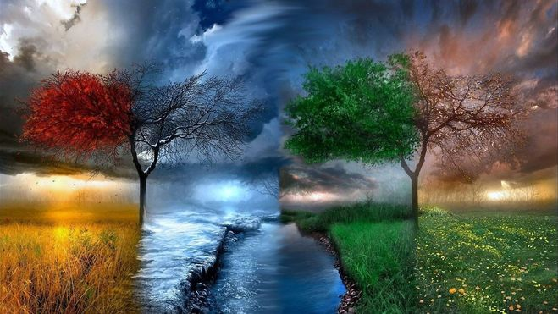
Презентация рисование с элементами аппликации
ТЕМА: « Начинается январь открываем календарь»
Подготовила: Кузнецова Н.А. воспитатель 1кв.кат.

Slide 2
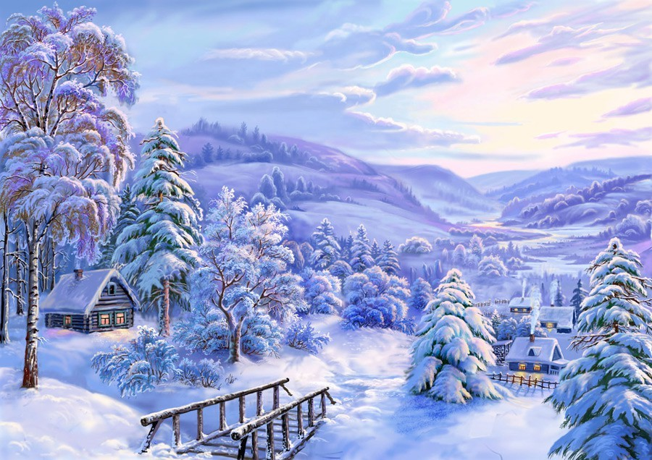
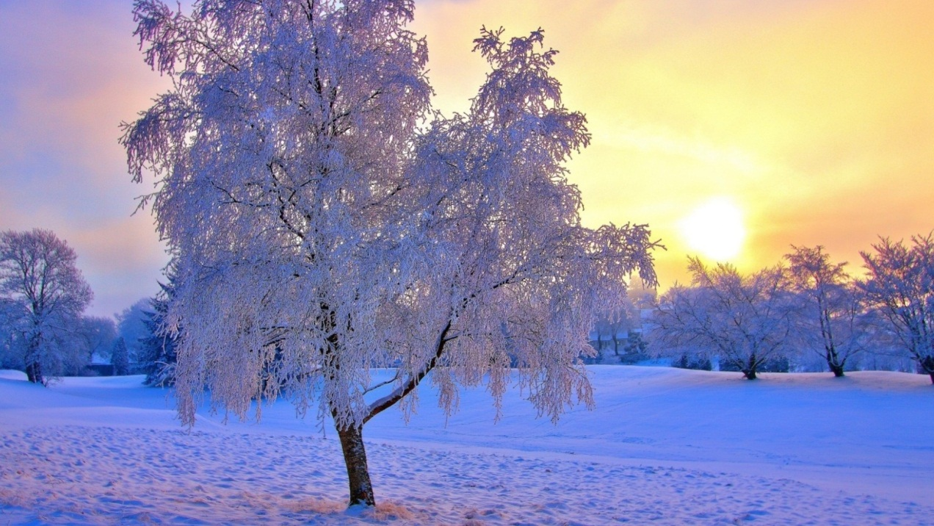
Зимние пейзажи

Slide 3
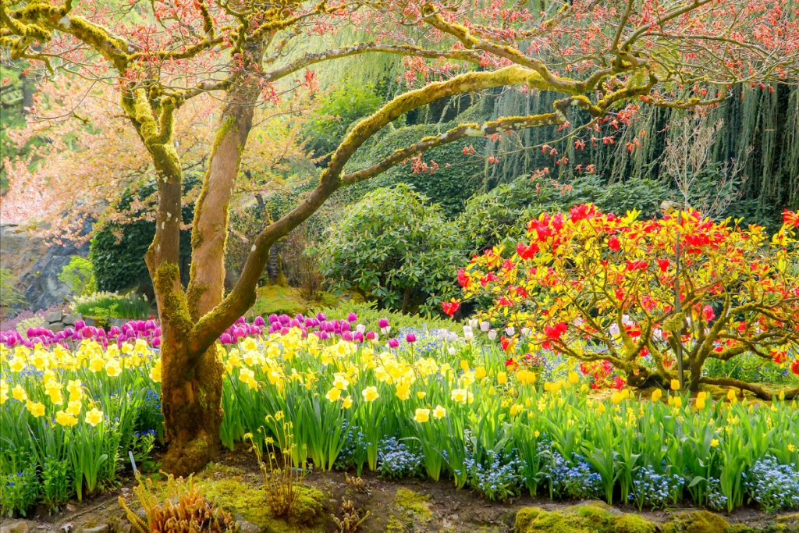
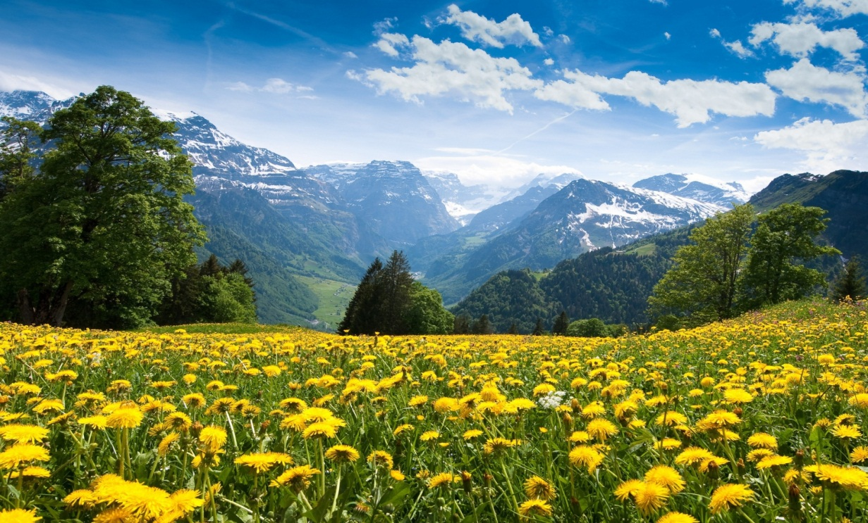
Весенние пейзажи

Slide 4
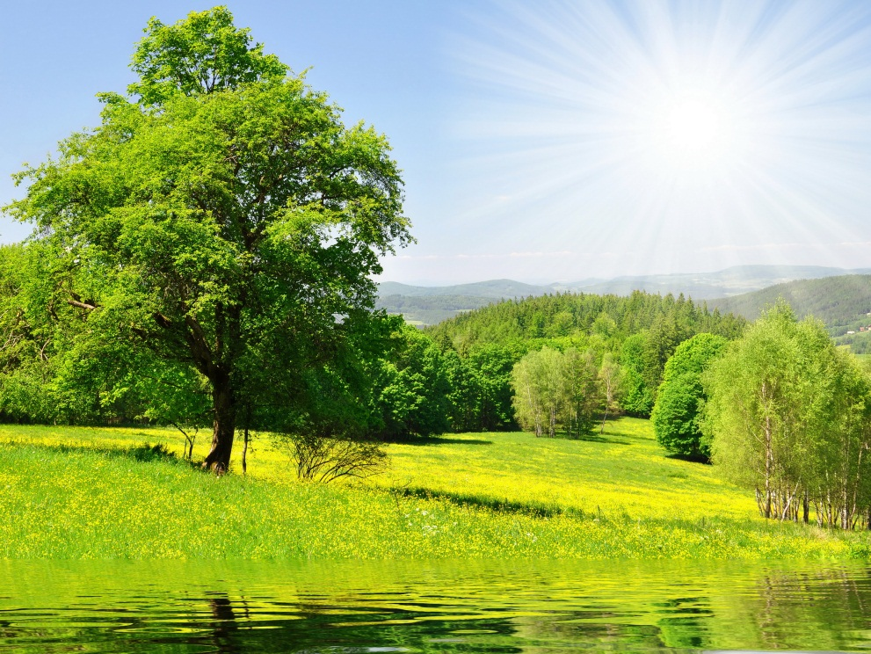
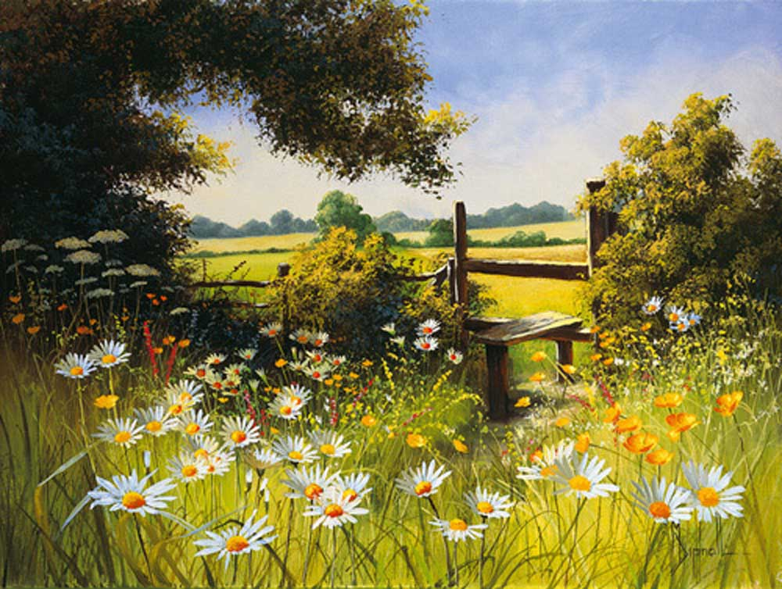
Летние пейзажи

Slide 5
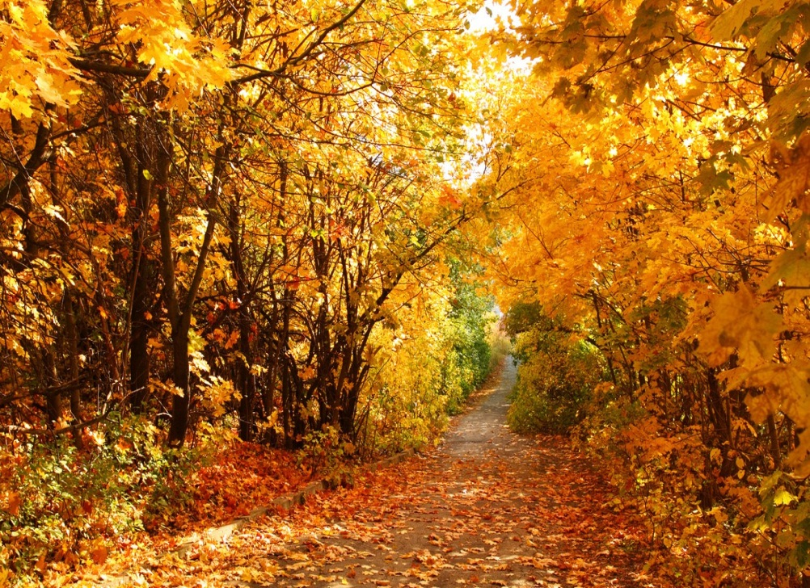
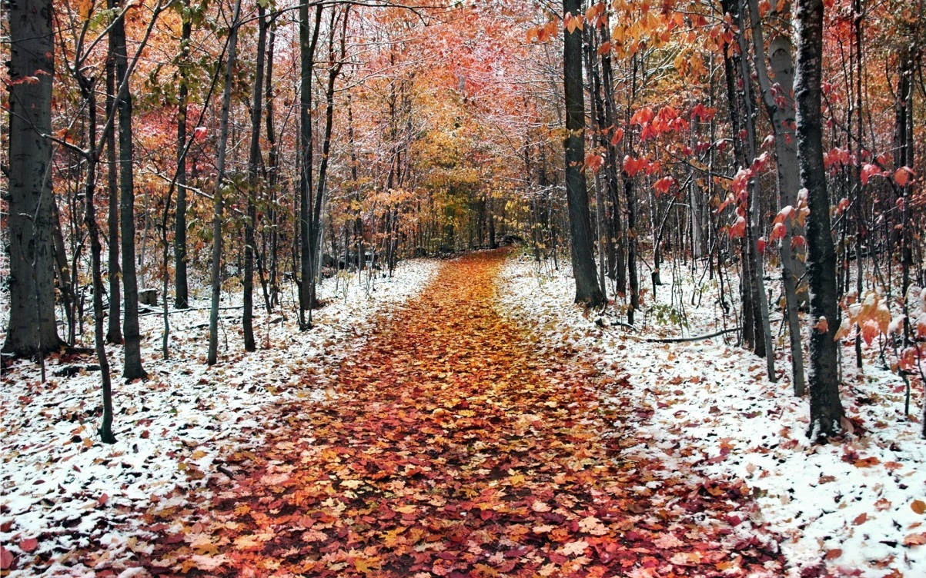
Осенние пейзажи

Slide 6
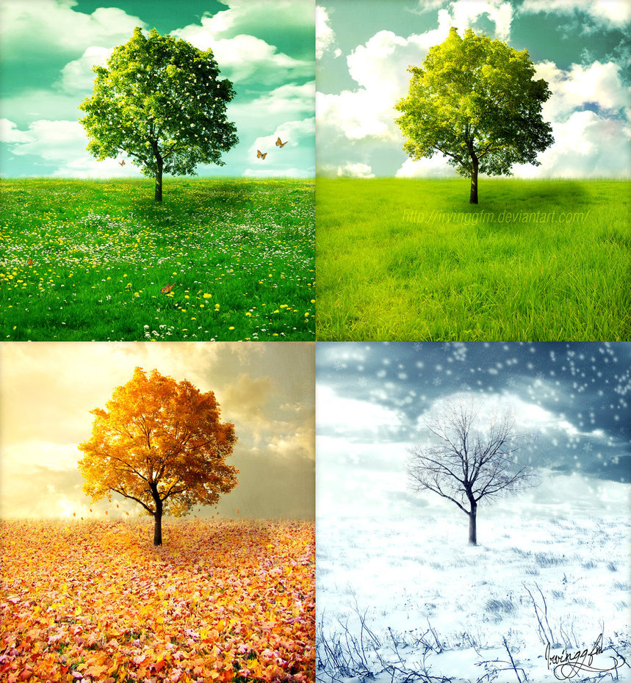
Деревья в разное время года

Slide 7
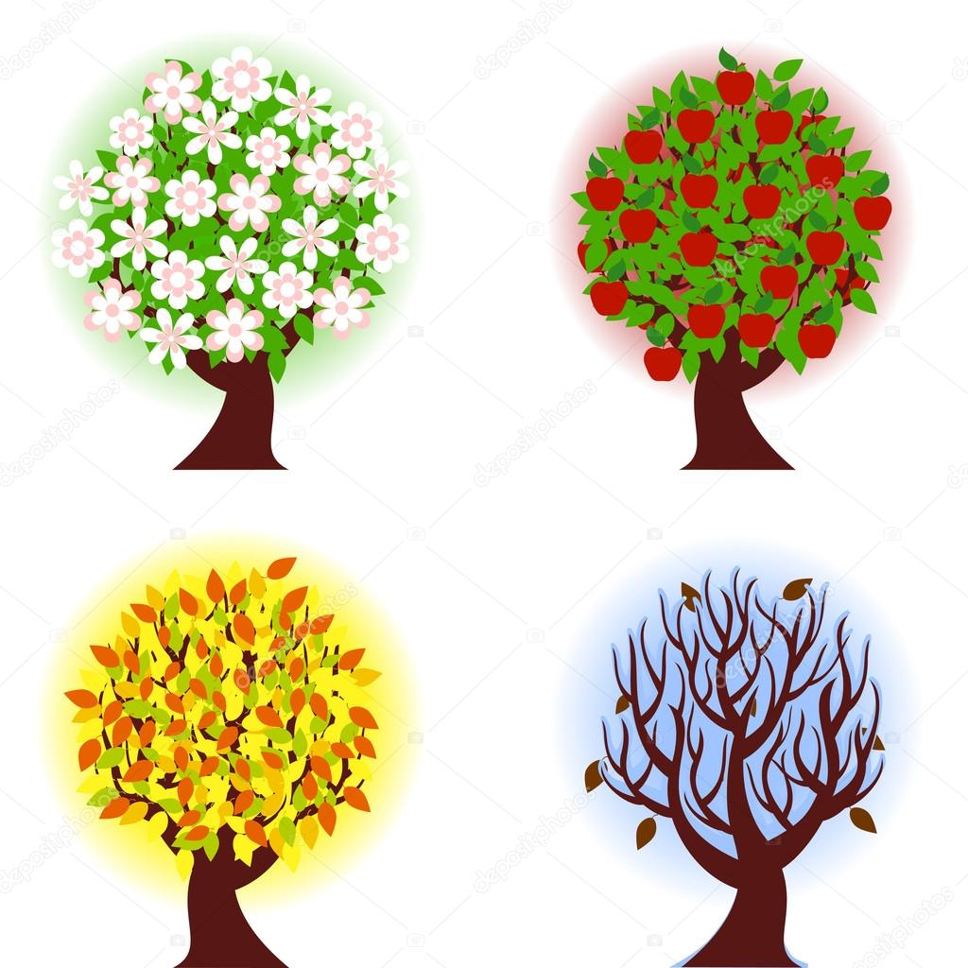
Яблоня

Slide 8


